Slide 1

Rada Miejska w Sosnowcu
Komisja Gospodarki Komunalnej i Komunikacji
Posiedzenie 15.09.2026r.

Slide 2
I. Bezpieczeństwo wody i jej jakość
W roku 2025 obowiązywało Rozporządzenie Ministra Zdrowia z dnia 7 grudnia 2017 r. w sprawie jakości wody przeznaczonej do spożycia przez ludzi (Dz. U. z dnia 2017 r., poz. 2294).
Pobrano 194 próbki wody przeznaczonej do spożycia przez ludzi
w tym zakwestionowano:
3 próby tj. 1,5% w analizach fizykochemicznych
(przekroczenie wskaźnika żelaza i mętności)
2 próby tj. 1% w analizach bakteriologicznych
(przekroczenie wskaźnika ogólnej liczby mikroorganizmów)
NOWE Rozporządzenie Ministra Zdrowia z dnia 22 maja 2026 r. w sprawie jakości wody przeznaczonej do spożycia przez ludzi (Dz.U. 2026 r., poz. 748)
do 30.08.2026. pobrano 81 próbek wody
w tym zakwestionowano: 2 próby w analizach fizykochemicznych (przekroczenie wskaźnika żelaza i mętności)

Slide 3
I. Bezpieczeństwo wody i jej jakość
Zakup wody - 100% z Górnośląskiego Przedsiębiorstwa Wodociągów S.A.
w tym z ujęć:
60% potrzeb z ZUW Goczałkowice
40% potrzeb SUW MACZKI

Slide 4
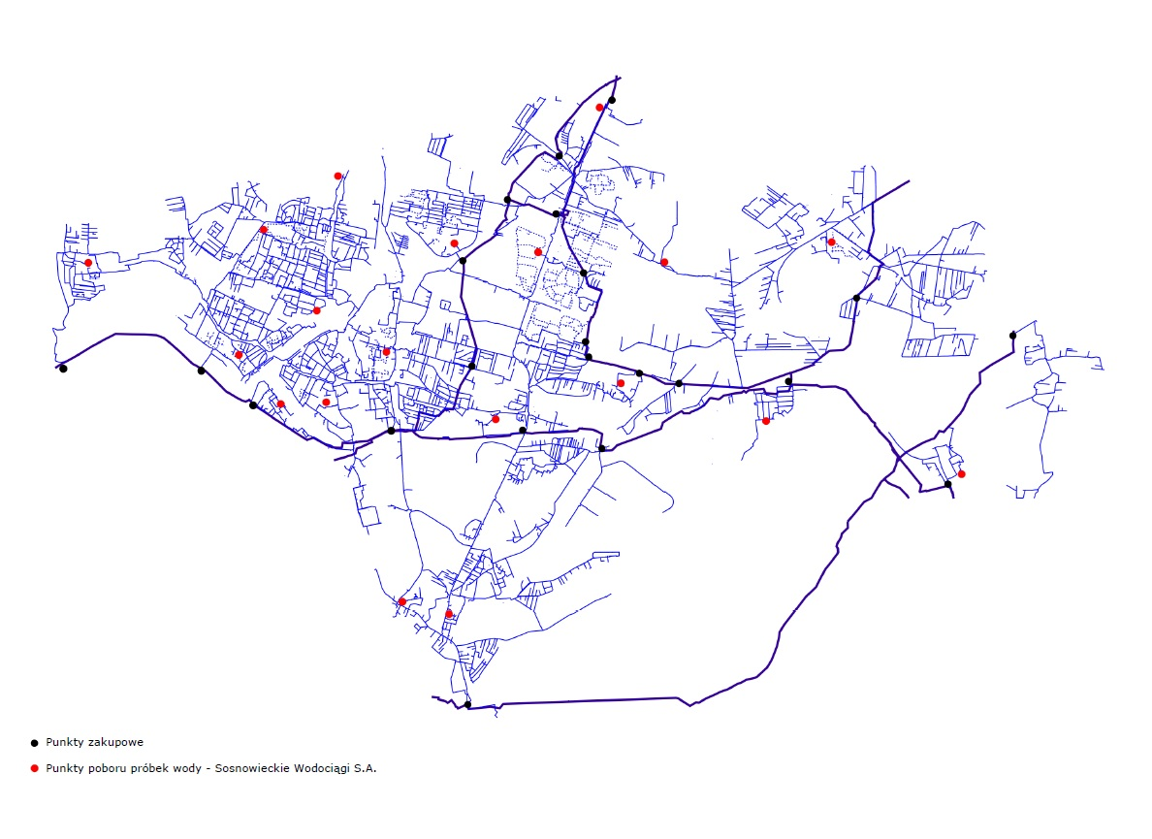
Punkty poboru wody i punkty poboru próbek

Slide 5
Plan bezpieczeństwa wody
Plan Bezpieczeństwa Wody obejmuje:
Charakterystykę obszarów zasilania dla punktów poboru wody zgodnie z dokumentacją dostawcy wody, tj. Górnośląskim Przedsiębiorstwem Wodociągowym S.A. w Katowicach.
Opis systemu zaopatrzenia w wodę.
Identyfikację zagrożeń i możliwych zdarzeń niebezpiecznych.
Ocenę i kontrolę ryzyka obejmującą:
Postanowienia ogólne
Analizę ryzyka
Ewaluację ryzyka
Identyfikację środków bezpieczeństwa
Walidację środków bezpieczeństwa
Wdrożenie środków bezpieczeństwa
Określenie wskaźników monitoringu środków bezpieczeństwa
Określenie działań wspierających
Weryfikację procesu zarządzania ryzykiem
Podsumowanie zaleceń.
Propozycję harmonogramu wdrożeń procedur i zaleceń.
Określenie zakresu działania i obowiązków Zespołu ds. bezpieczeństwa wody oraz opracowanie programu pracy i odpowiedzialności Zespołu ds. bezpieczeństwa wody – procedura wewnętrzna w tym plan przeglądu, weryfikacji i aktualizacji PBW.
Weryfikację istniejących procedur postępowania w sytuacjach kryzysowych/awaryjnych i opracowanie ewentualnych procedur uzupełniających.

Slide 6
Przyrost sieci w latach
Przyrost sieci wodociągowo-kanalizacyjnej w 2023 8,44 km; w 2024 10,96 km; w 2025 6,58 km

Slide 7
Studium techniczno – ekonomiczne
Zawarta 29.12.2025r. umowa na Wykonanie Studium techniczno – ekonomiczne możliwości awaryjnego zaopatrzenia w wodę dla zapewnienia bezpieczeństwa wodnego mieszkańców miasta Sosnowca obejmuje IV etapy:
ETAP I – Studium koncepcyjne – Analiza zasobowa
Analiza dostępnych zasobów wód powierzchniowych, podziemnych i alternatywnych
(wody kopalniane, odzysk wód technologicznych, inne) w celu określenia możliwości ich ujmowania dla zaopatrzenia systemu Sosnowieckich Wodociągów S.A. dla zabezpieczenia bezpieczeństwa wodnego mieszkańców miasta Sosnowca.
Ocena przydatności zasobów ilościowych i jakościowych wód do celów zaopatrzenia ludności.
Określenie możliwości budowy ujęcia / ujęć wód z oszacowaniem zasobów ilościowych
i jakościowych dla zaopatrzenia w wodę, przy uwzględnieniu istniejącego systemu sieci wodociągowej (analiza lokalizacyjna i stosunki własnościowe nieruchomości i infrastruktury).
Wskazanie optymalnego wariantu budowy ujęcia wód dla Sosnowieckich Wodociągów S.A.
Rekomendacje dla Zamawiającego i wytyczne do analiz technicznych

Slide 8
Studium techniczno – ekonomiczne
ETAP II – Studium techniczne
Wskazanie technologicznych aspektów procesu uzdatniania wód z ujęcia dla zapewnienia wymaganej jakości i ilości przy uwzględnieniu warunków wodnych, górniczych i środowiskowych.
Określenie konieczności uzdatniania wód wytypowanych do ujmowania – wstępny schemat technologiczny SUW.
Warianty wolumenu produkowanej wody z uwzględnieniem obszarów zasilania na sieci oraz uwarunkowań zewnętrznych (zmiany dostawy wód z GPW).
Wskazanie zakresu niezbędnych działań technicznych w celu określenia zasobów ilościowych i jakościowych wód.
Analiza lokalizacyjna i infrastrukturalna w zakresie włączenia źródła wody pitnej do systemu wodociągowego miasta, wstępna koncepcja techniczna rozwiązania dostawy wody w ujęciu wariantowym.
Przedstawienie harmonogramu rzeczowego realizacji przedsięwzięcia.
Rekomendacje dla Zamawiającego

Slide 9
Studium techniczno – ekonomiczne
ETAP III – Analiza formalno – prawna
Wskazanie działań formalno - prawnych związanych z planowanym przedsięwzięciem (stan początkowy – budowa ujęcia).
Wskazanie koniecznych zgód wodnoprawnych i innych decyzji administracyjnych dla funkcjonowania ujęcia (eksploatacja).
Zakres działań dokumentacyjnych, harmonogram realizacji i uzyskanie niezbędnych decyzji.
Wskazanie obowiązków formalno – prawnych dotyczących sprawozdawczości i monitoringu pracy ujęcia.
Rekomendacje dla Zamawiającego

Slide 10
Studium techniczno – ekonomiczne
ETAP IV – Analiza ekonomiczna
Szacunek nakładów inwestycyjnych uruchomienia ujęcia oraz SUW.
Szacunek kosztów operacyjnych funkcjonowania ujęcia i SUW.
Wariantowanie i ocena kosztów adaptacji, przebudowy istniejącej infrastruktury oraz kosztów budowy nowych rurociągów dystrybucji wody.
Analiza ekonomiczna i strategiczna przedsięwzięcia wraz ze wskazaniem wpływu inwestycji na wysokość taryf dla mieszkańców.
Rekomendacje dla Zamawiającego

Slide 11
Inwestycje wodociągowo-kanalizacyjne na terenie miasta
Budowa sieci wodociągowej oraz sieci kanalizacyjnej w rejonie ulic: Aleksandra Fredry, Nowej, Anki Kowalskiej i Władysława Broniewskiego - ETAP I 3,86 km o wartości 6.497,60 tys. zł;
Etap II 3,53 km o wartości 4.379,15 tys. zł
Przebudowa sieci wodociągowej wraz z budową sieci kanalizacji sanitarnej wraz z tłocznią ścieków w dzielnicy Ostrowy Górnicze (w ulicach: Starzyńskiego, Klubowej, Gałczyńskiego, Poniatowskiego, Orzeszkowej, Limbowej, Maczkowskiej i Niecałej) Etap II 2,98 km o wartości 4.083,13 tys. zł
Budowa systemu przekierowania ścieków siecią kanalizacji ogólnospławnej z Oczyszczalni Zagórze do Kolektora Północnego 3,2 km o wartości 12.410,85 tys. zł
Przebudowa sieci wodociągowej i sieci kanalizacyjnej w ul. Sądeckiej 0,93 km o wartości 1.400,02 tys. zł
Przebudowa sieci wodociągowej w ul. Wiązowej etap I i II 1,15 km o wartości 2.219,12 tys. zł
Przebudowa sieci wodociągowej w ul. Morcinka 1,58 km o wartości 871,56 tys. zł
Przebudowa sieci wodociągowej wraz z renowacją sieci kanalizacyjnej w ul. Rybnej 0,43 km o wartości 1.376,31 tys. zł

Slide 12
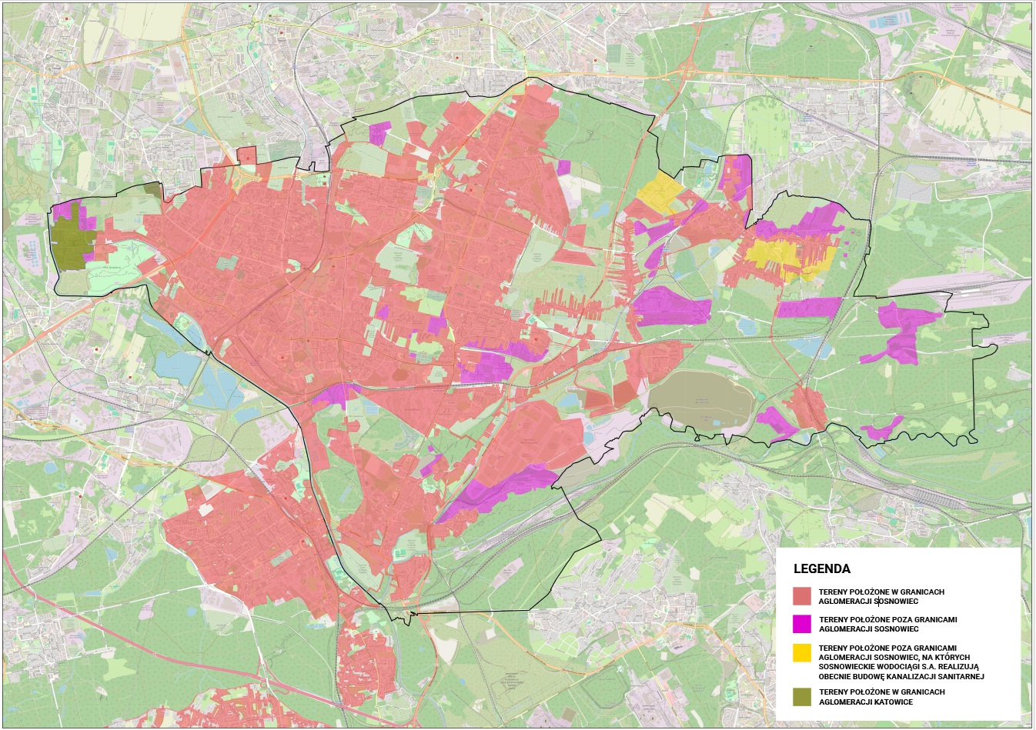
IV. Skanalizowanie terenu miasta Sosnowiec

Slide 13
Skanalizowanie miasta Sosnowiec
Skanalizowanie miasta w aglomeracji - 99,35%
Na 31.08.2026r. zaewidencjonowano:
734 przydomowych oczyszczalni ścieków
2237 zbiorników bezodpływowych

Slide 14
Pożyczki KPO
Pożyczki wspierające zieloną transformację miast ze środków
Krajowego Planu Odbudowy i Zwiększania Odporności (KPO)
Zawarto 6 umów pożyczek na łączną wartość 87.800.707,96 PLN w tym na zadania:
- na sieci wodociągowej 21.122.635,10 PLN
- na sieci kanalizacyjnej 18.155.035,80 PLN
- na oczyszczalnie ścieków Radocha II 48.523.037,06 PLN
Warunki zawartych umów: Zabezpieczenia prawne:
oprocentowanie 1 % weksel własny in blanco wraz z deklaracją wekslową
okres spłaty 20 lat zabezpieczenie na majątku - hipoteka umowna
umowy przelewu wierzytelności

Slide 15
DZIĘKUJĘ ZA UWAGĘ

